Slide 1
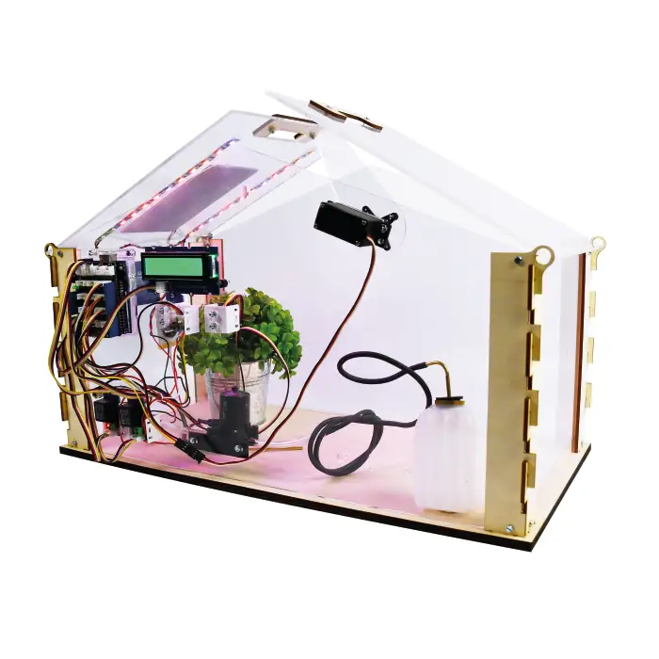
Revue de Projet 3 : Serre connectée
Adim
Lycée Les Eucalyptus BTS CIEL option A
Année scolaire 2024/2025
Maho LAMADE Lycée Les Eucalyptus 2025 BTS CIEL Option A
<numéro>

Slide 2
Sommaire
Introduction
Ma mission dans l’équipe
Site web & affichage
Fonctionnement du Capteur d’Hygrométrie
Code de déclenchement
Conclusion
Adim Lycée Les Eucalyptus 2025 BTS CIEL Option A
<numéro>

Slide 3
Introduction
Dans cette troisième revue, je vais aborder :
L’avancement du site web (graphiques, historiques).
L’intégration du capteur d’humidité du sol.
Déclenchement automatique de la pompe à eau.
Objectif : Afficher les mesures sur le site et automatiser l’arrosage en fonction des relevés du capteur.
Adim Lycée Les Eucalyptus 2025 BTS CIEL Option A
<numéro>

Slide 4
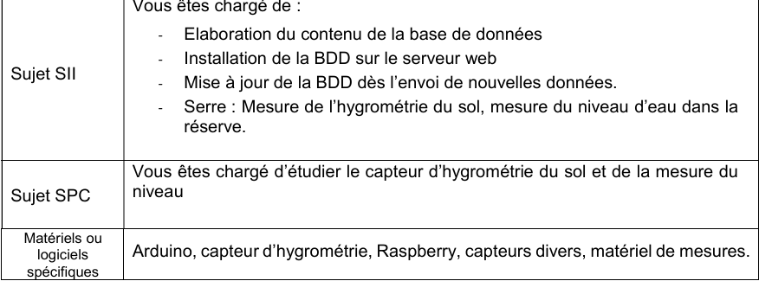
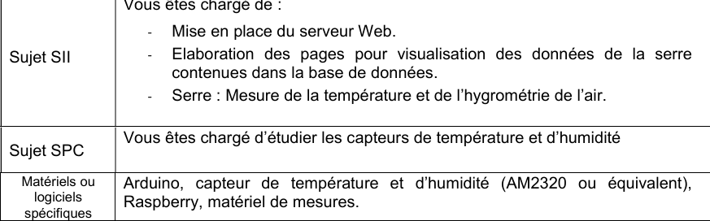
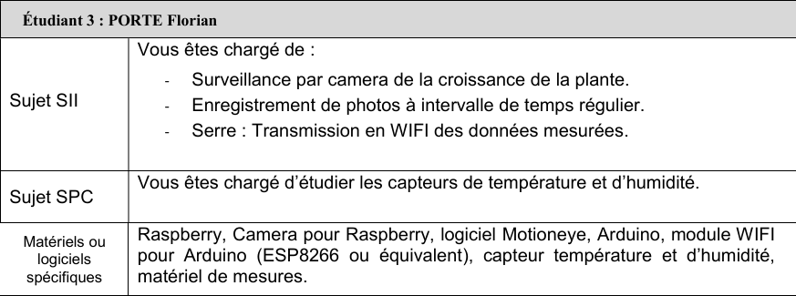
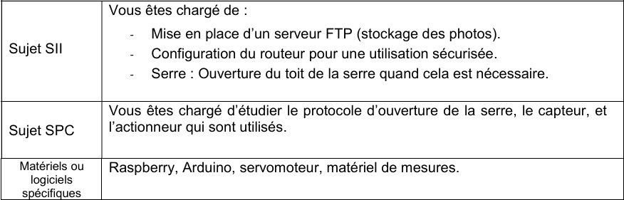
Étudiant 2
Étudiant 1
Étudiant 3
Étudiant 4

Slide 5
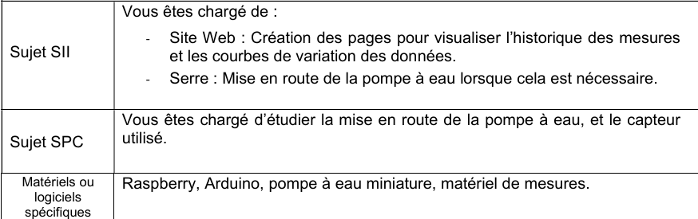
Étudiant 4 (Moi)

Slide 6
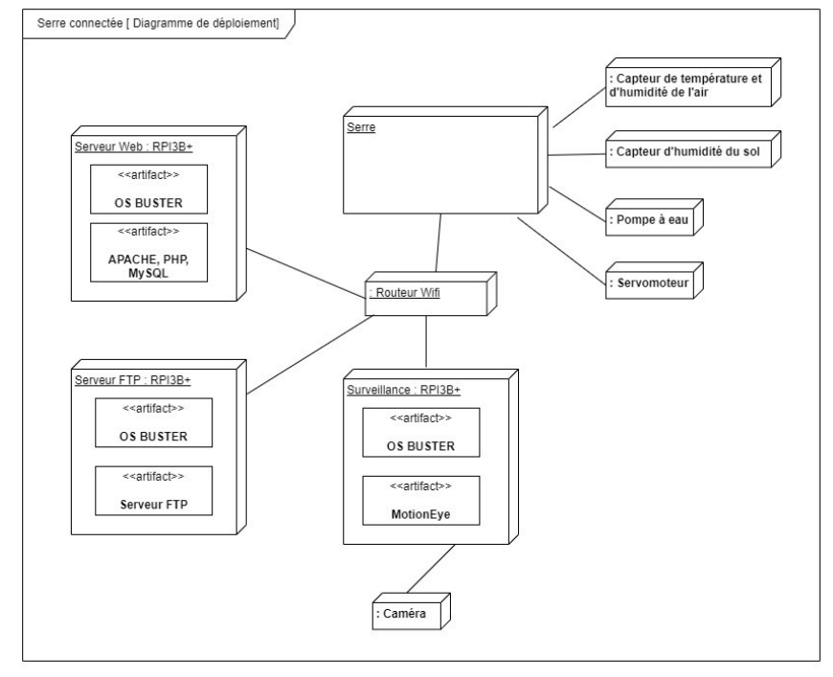

Slide 7
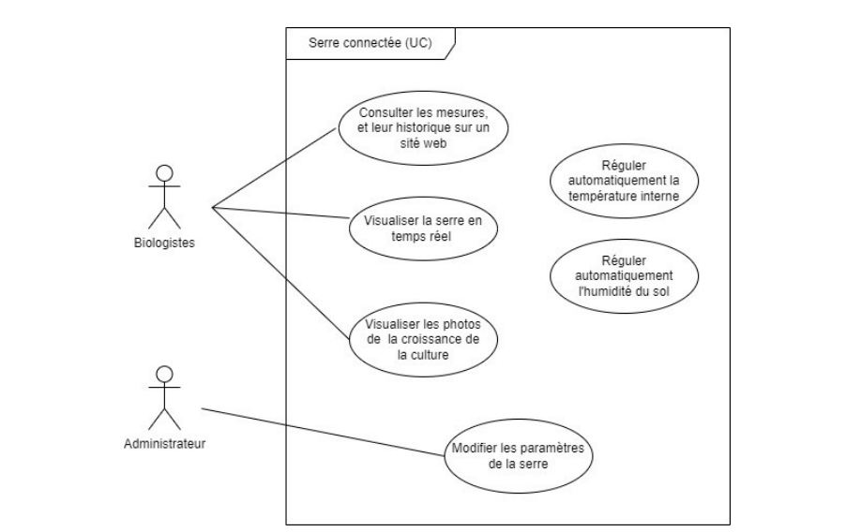

Slide 8
Ma mission dans l’équipe
Ma mission se divise en deux parties : d’abord le développement de deux pages du site web pour afficher les mesures en temps réel et sous forme de graphiques, ensuite la mise en place de l’automatisation de la pompe à eau, en lien avec le capteur d’humidité du sol.
Adim Lycée Les Eucalyptus 2025 BTS CIEL Option A
<numéro>

Slide 9
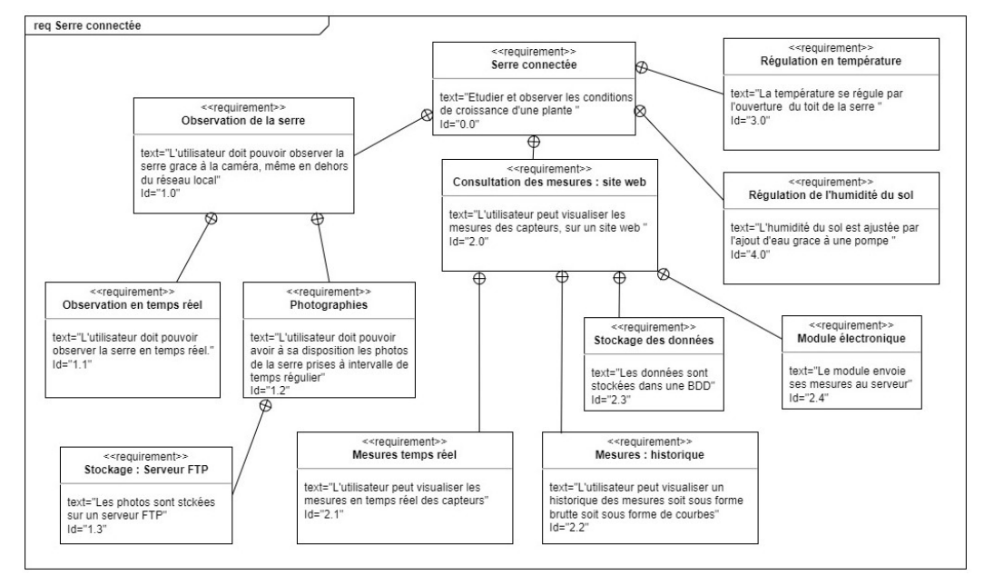
Diagramme d’exigence

Slide 10
Site Web et Affichage
Le site web permet de visualiser en temps réel et sous forme de graphique les données mesurées.
On a conçu les pages web en PHP et les données peuvent être affichées en temps réel. J’ai utilisé Chart.js pour représenter les mesures sous forme de graphiques.
Mes pages :
Page mesures.php qui affiche les graphiques des capteurs.
Page historique.php qui affiche l’historique des valeurs des capteurs.
Adim Lycée Les Eucalyptus 2025 BTS CIEL Option A
<numéro>

Slide 11
Fonctionnement du Capteur d’Hygrométrie
Le capteur utilisé est un Capacitive Soil Moisture Sensor v1.2.
Il fonctionne par capacité électrique et non par résistance, ce qui évite la corrosion.
Sol sec : Le capteur est calibré dans un sol sec ou dans l’air.
Sol saturé : Le capteur est calibré dans l’eau.
Conversion des valeurs : La lecture analogique du capteur est transformée en pourcentage d’humidité, qui permet d’évaluer la nécessité d’arroser.
Adim Lycée Les Eucalyptus 2025 BTS CIEL Option A
<numéro>

Slide 12
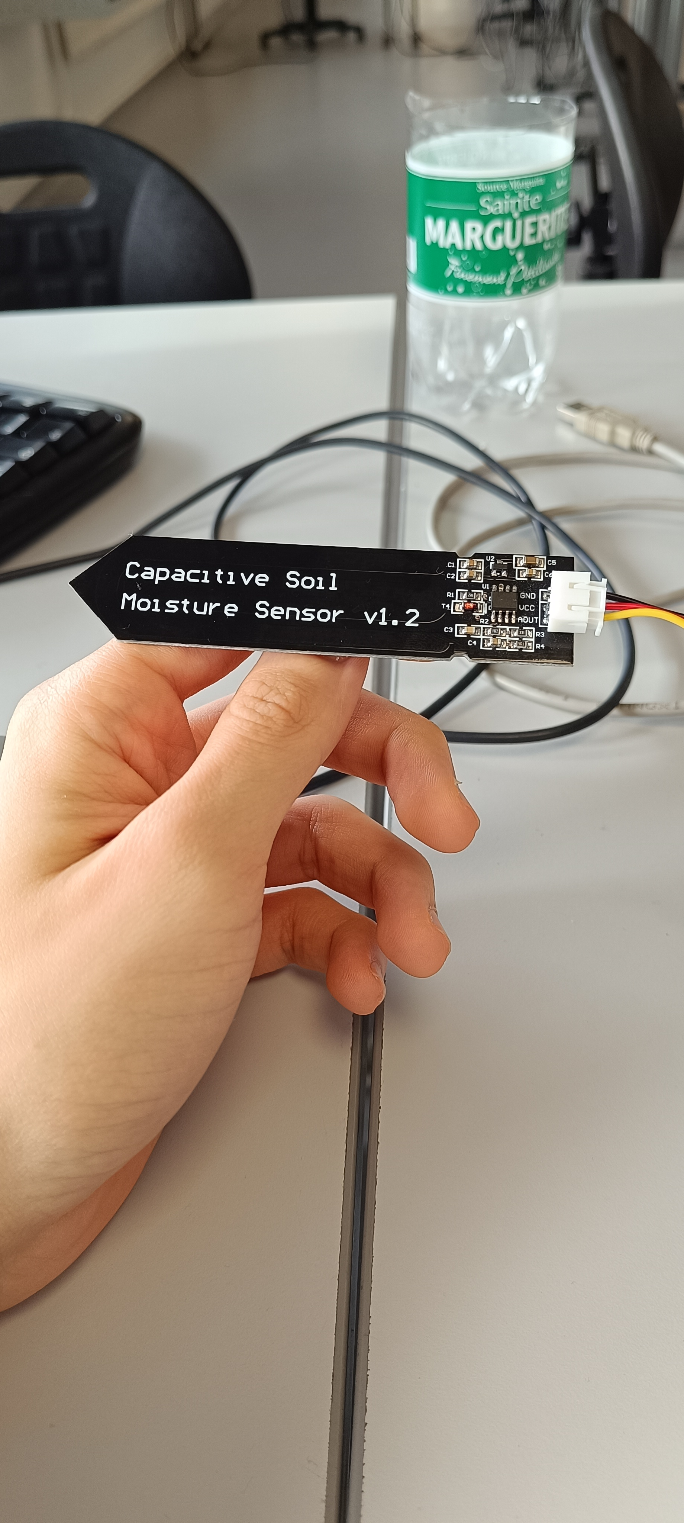

Slide 13
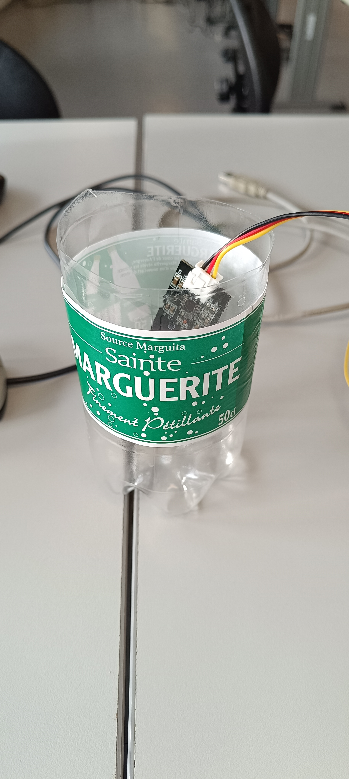

Slide 14
Logique de l’automatisation de la Pompe
La pompe est activée automatiquement par l’Arduino si l’humidité du sol descend sous un seuil. On utilise un capteur capacitif connecté à une entrée analogique, et un transistor commandé par la broche D6 pour faire passer le courant vers la pompe
Adim Lycée Les Eucalyptus 2025 BTS CIEL Option A
<numéro>

Slide 15
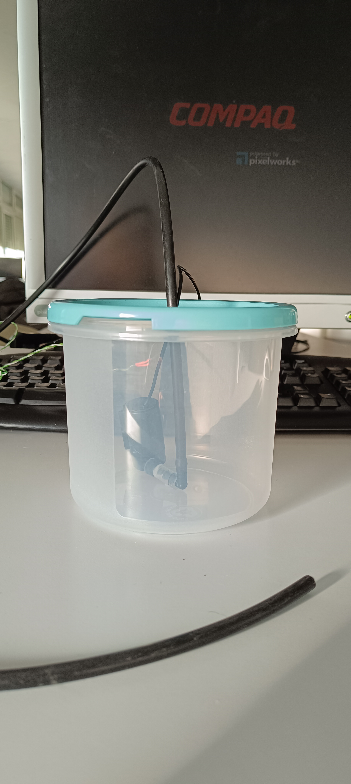

Slide 16
Code de déclenchement
// Définir les broches
const int soilMoisturePin = A0; // Broche du capteur d'humidité du sol
const int pumpPin = 6; // Broche de la pompe (via transistor/relais)
// Constantes configurables
const int SEUIL_HUMIDITE = 30; // Seuil d'humidité en % (activer la pompe si < 30%)
const int DUREE_POMPE = 5000; // Durée d'activation de la pompe en ms (5 secondes)
const int DELAI_MESURE = 10000; // Délai entre les mesures en ms (10 secondes)
// Variables pour le capteur
int soilMoistureValue = 0; // Valeur lue par le capteur
int dryValue = 0; // Valeur calibrée pour sol sec
int wetValue = 0; // Valeur calibrée pour sol humide
void setup() {
Serial.begin(9600); // Initialisation de la communication série
pinMode(pumpPin, OUTPUT); // Configurer la broche de la pompe comme sortie
digitalWrite(pumpPin, LOW); // S'assurer que la pompe est éteinte au démarrage
// Calibration du capteur
Serial.println("Calibration du capteur d'humidité du sol...");
// Étape 1 : Calibrer dans l'air ou un sol sec
Serial.println("Placer le capteur dans l'air ou un sol sec.");
delay(5000); // Attendre 5 secondes
dryValue = analogRead(soilMoisturePin);
Serial.print("Valeur dans l'air (sec) enregistrée : ");
Serial.println(dryValue);
// Étape 2 : Calibrer dans l'eau
Serial.println("Placer maintenant le capteur dans l'eau.");
delay(5000); // Attendre 5 secondes
wetValue = analogRead(soilMoisturePin);
Serial.print("Valeur dans l'eau enregistrée : ");
Serial.println(wetValue);
Serial.println("Calibration terminée !");
}
void loop() {
// Lire la valeur du capteur
soilMoistureValue = analogRead(soilMoisturePin);
// Convertir en pourcentage d'humidité (100% = humide, 0% = sec)
int moisturePercentage = map(soilMoistureValue, dryValue, wetValue, 0, 100);
moisturePercentage = constrain(moisturePercentage, 0, 100);
// Afficher les résultats
Serial.print("Humidité du sol : ");
Serial.print(moisturePercentage);
Serial.print("% | Pompe : ");
// Vérifier si l'humidité est inférieure au seuil
if (moisturePercentage < SEUIL_HUMIDITE) {
Serial.println("ON");
digitalWrite(pumpPin, HIGH); // Activer la pompe
delay(DUREE_POMPE); // Laisser la pompe allumée
digitalWrite(pumpPin, LOW); // Éteindre la pompe
} else {
Serial.println("OFF");
digitalWrite(pumpPin, LOW); // S'assurer que la pompe est éteinte
}
delay(DELAI_MESURE); // Attendre avant la prochaine mesure
}
Adim Lycée Les Eucalyptus 2025 BTS CIEL Option A
<numéro>

Slide 17
Conclusions
Conclusions :
Le système de mesure de l’humidité du sol fonctionne correctement avec un code validé.
Les graphiques et les historiques ont été testés et fonctionnent.
Prochaines étapes :
Mettre en commun tous les codes des capteurs pour l’Arduino.
Intégrer les graphiques des données récoltées des capteurs dans la base de donnée.
Adim Lycée Les Eucalyptus 2025 BTS CIEL Option A
<numéro>

